Slide 1
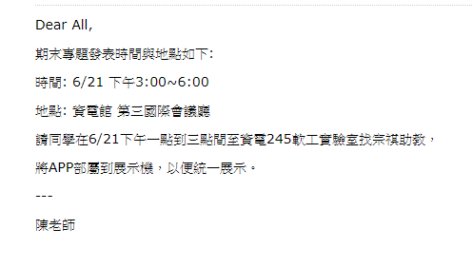
行動應用程式開發 第一次報告
題目:健康管理器
組員: D0511281 李建興
D0511383 林渠凱
D0511250 陳麒詠

Slide 2
App理念
為什麼想做這個APP:在這個忙碌的時代,人們時常沒有時間運動,所以時常出現體重問題,為了解決這問題,做出了這個APP提醒人們運動。
傳遞什麼內容:每個人每星期應達到的運動量
銷售產品,服務或其他:協助控制體重,管理運動

Slide 3
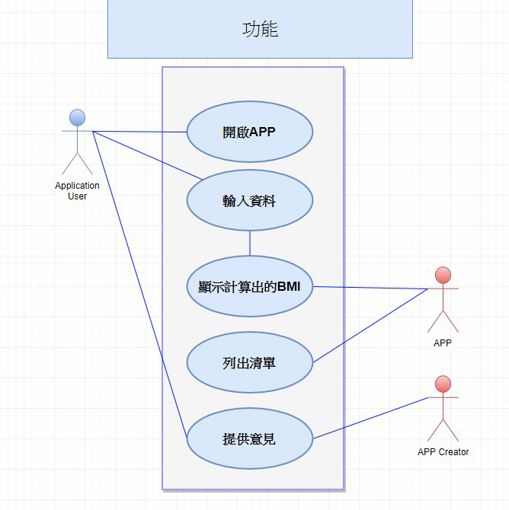
主要功能

Slide 4
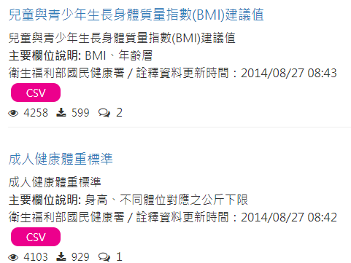
將使用那些開放資料

Slide 5
預期使用者
想控制體重的人
想有健康生活的人

Slide 6
如何吸引使用者
持續接收使用者的回覆意見,更改APP,持續滿足使用者的需求,維持APP安裝的保有率。

Slide 7
與其他類似APP的差異
APP | 輸入身高體重 | 顯示BMI | 列出運動清單 | 置入性行銷(體重計) | 體脂百分比 | 顯示圖表 | 顯示BMR
Ours | ✓✓ | ✓✓ | ✓✓ |  |  | ✓✓
BMI計算器 | ✓✓ | ✓✓ |  |  | ✓✓ | ✓✓ | ✓✓
簡單體重管理 | ✓✓ | ✓✓ |  | ✓✓ | ✓✓ | ✓✓
體重戰爭-減肥 | ✓✓ | ✓✓ |  |  |  | ✓✓ | ✓✓

Slide 8
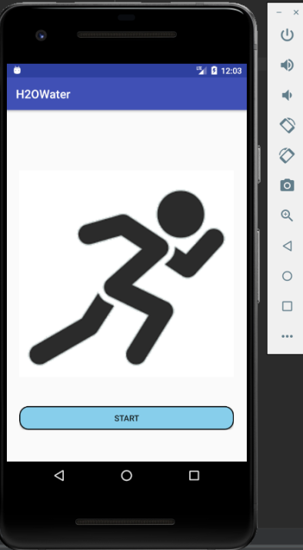
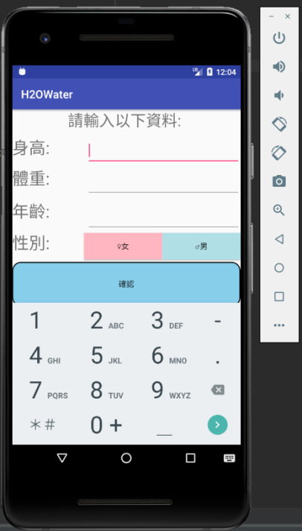
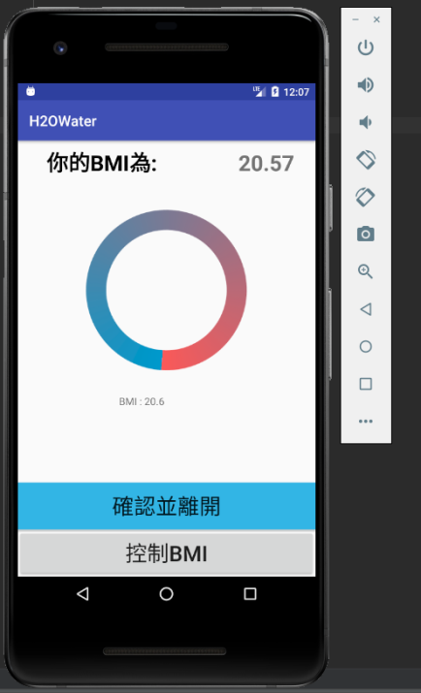
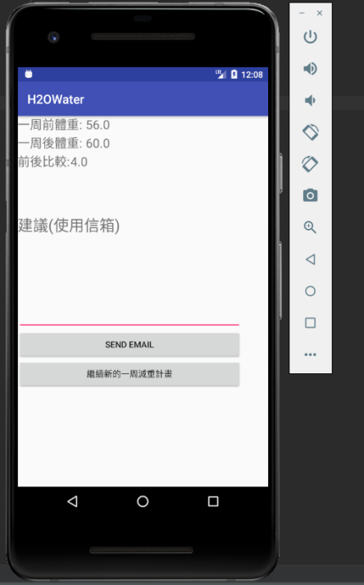
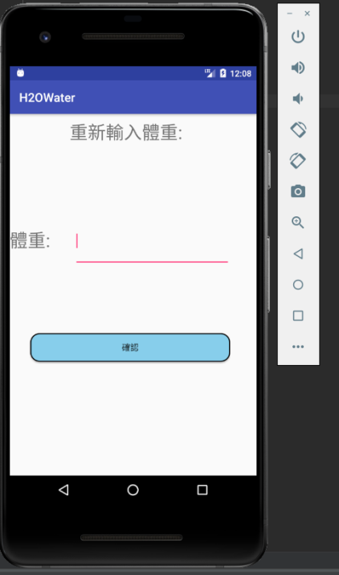
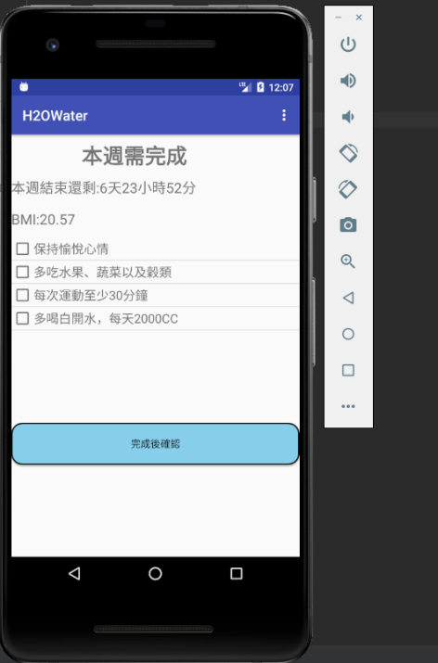
第二次使用
第一次使用
完成清單

